Slide 1
CHUYÊN ĐỀ 2
PHẦN 1: TÌM HIỂU VỀ SÂN KHẤU HÓA
TÁC PHẨM VĂN HỌC

Slide 2
MụC 1: Đọc kịch bản sân khấu

Slide 3
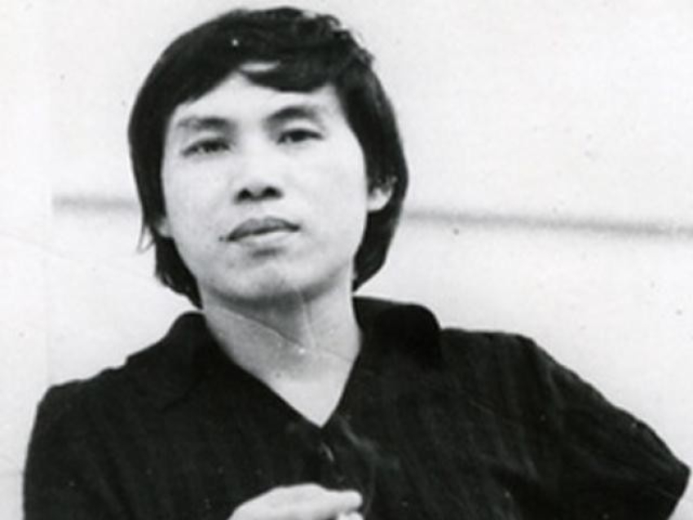
I.Tìm hiểu chung.
1. Tác giả:
- Lưu Quang Vũ (1948 – 1988) là hiện tượng đặc biệt của sân khấu kịch trường những năm tám mươi của thế kỉ XX
- Viết gần 50 vở kịch. Trong đó có nhiều vở kịch gây được tiếng vang lớn. Và để lại dấu ấn sâu đậm trong lòng công chúng.
Kịch của Lưu Quang Vũ thể hiện nhiều cách tân độc đáo; quan tâm thể hiện xung đột trong cách sống và quan niệm sống, bày tỏ khát vọng hoàn thiện nhân cách con người.
- Ông được tặng giải thưởng Hồ Chí Minh về nghệ thuật sân khấu năm 2000.

Slide 4
2. Văn bản
- Kịch bản Lời nói dối cuối cùng được in trong tuyển tập Nàng Xi – ta và những vở kịch khai thác tích truyện dân gian. Đây là tuyển tập bao gồm 5 vở kịch khai thác từ tích truyện dân gian: Nàng xi –ta; Hồn Trương Ba, da hàng thịt;Ông vua hóa hổ, Linh hồn của đá và Lời nói dối cuối cùng.
- Vở kịch được biên soạn dựa trên những câu chuyện dân gian về nhân vật Cuội như Nối dối như Cuội, Sự tích chú Cuội cung trăng, và bài ca dao Thằng Bờm có cái quạt mo…
- Vở kịch Lời nói dối cuối cùng được Lưu Quang Vũ sáng tác vào năm 1985, sau đó được công diễn trên sân khấu Nhà hát tuổi trẻ trong những năm 1986, 1987. Năm 2016, nhân kĩ niệm 28 năm ngày mất của Lưu Quang Vũ, vở kịch được dàn dựng lại trên sân khấu Nhà hát tuổi trẻ, do nghệ sĩ Ưu tú Chí Trung làm đạo diễn.

Slide 5
II.Đọc hiểu chi tiết:
1.Hình tượng nhân vật Cuội.
a. Sự tiếp nhận và sáng tạo các truyện dân gian
Phương diện so sánh | Nói dối như Cuội | Sự tích chú Cuội cung trăng | Lời nói dối cuối cùng
Nhân vật chính
Đặc điểm nhân vật chính
Nhân vật phụ
Không gian
Thông điệp

Slide 6
II.Đọc hiểu chi tiết:
1.Hình tượng nhân vật Cuội.
a. Sự tiếp nhận và sáng tạo các truyện dân gian
Phương diện so sánh | Nói dối như Cuội | Sự tích chú Cuội cung trăng | Lời nói dối cuối cùng
Nhân vật chính | Cuội | Cuội | Cuội
Đặc điểm nhân vật chính | Nói dối, thể hiện sự khôn vặt | Không nói dối | Nói dối nhằm mục đích tốt đẹp
Nhân vật phụ | Chú, thím… | Con cọp, ông lão ăn mày, con chó… | Bờm, Nha, Điền
Không gian | Làng quê và cung đình | Làng quê | Làng quê và cung đình
Thông điệp | PP thói tham lam và ngu dốt | Lí giải hiện tượng tự nhiên | Cần trung thực, chân thành.

Slide 7
b. Mâu thuẫn giữa hiện thực và lí tưởng
- Những từ ngữ được lặp đi lặp lại trong đoạn đối thoại này như: những trò mưu mẹo, gian dối, thật lòng, thành thật, nói dối,bịp bợm, kẻ gian dối lọc lừa, người trung hậu chất phác, gian dối, mưu mẹo, lọc lừa, tốt lành, xấu xa, lừa bịp…
->Mâu thuẫn trong cuộc đối thoại giữa Lụa và Cuội là mâu thuẫn giữa ý định tốt đẹp, vì người khác với hành động nói dối, lừa lọc của nhân vật Cuội, đằng sau đó là mâu thuẫn giữa hiện thực và lí tưởng, giữa thực tế và mơ ước.
- Ngôn ngữ này khác so với ngôn ngữ giao tiếp thông thường bởi nó là ngôn ngữ của nhân vật trong kịch bản và trên sân khấu nên ngôn ngữ đó phải thể hiện được ý kiến, quan điểm cá nhân, phải cho thấy được suy nghĩ, tính cách của nhân vật, phải gây được ấn tượng rõ và mạnh, khiến người đọc, người xem chú ý và ghi nhớ.

Slide 8
2. Hình tượng nhân vật Bờm:
- Thường được coi là đại diện cho tính cách thật thà, chất phác.
- Nên việc đưa nhân vật này vào vở kịch có thể tạo nên sự so sánh với nhân vật Cuội, và có thể coi đó là một sự phá cách, sáng tạo của tác giả khi sử dụng kết hợp các nguồn tư liệu dân gian khác nhau để tạo nên tuyến nhân vật trong tác phẩm của mình.

Slide 9
III. Tổng kết:
1. Nội dung:
- Thông điệp của tác phẩm là mọi ý định dù tốt đẹp nhưng được xây dựng trên sự giả dối cũng không đem lại hạnh phúc mà phải xây dựng dựa trên lòng tin và sự chân thực.
-Tâm sự của Lưu Quang Vũ về một xã hội đòi hỏi sự trung thực, chống lại tất cả dối trá và những điều làm con người không còn tin vào cuộc sống.
2. Nghệ thuật:
- Xây dựng hình tượng nhân vật dựa vào sự tiếp thu và sáng tạo các truyện dân gian, tạo nên sự gần gũi và mới lạ cho vở kịch.
- Ngôn ngữ thể hiện được suy nghĩ và tính cách của nhân vật, đồng thời nêu lên thông điệp của vở kịch

Slide 10
Mục 2: XEM VỞ DIỄN

Slide 11
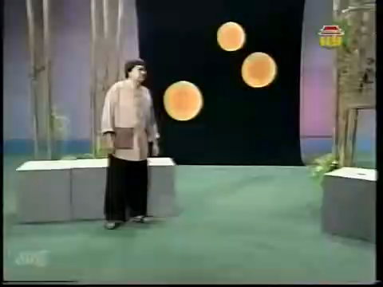

Slide 12
Sự khác biệt lớn nhất giữa kịch bản văn học và vở diễn trên sân khấu?

Slide 13
- Văn bản của kịch bản là tương đối ổn định, thì kịch bản trên sân khấu có sự thay đổi nhất định.
- Cùng một kịch bản, các đạo diễn khác nhau có thể dàn dựng khác nhau, các diễn viên khác nhau biểu diễn khác nhau, các họa sĩ khác nhau bài trí khác nhau.

Slide 14
- Để có một vở kịch được công diễn trước khán giả, cần có sự tham gia của những thành phần nào? Từng thành phần đó có vai trò như thế nào trong vở diễn? Sự tham gia của rất nhiều thành phần khác nhau trong vở diễn tác động như thế nào đến kịch bản sân khấu?

Slide 15
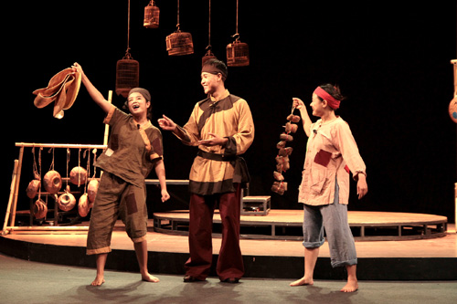
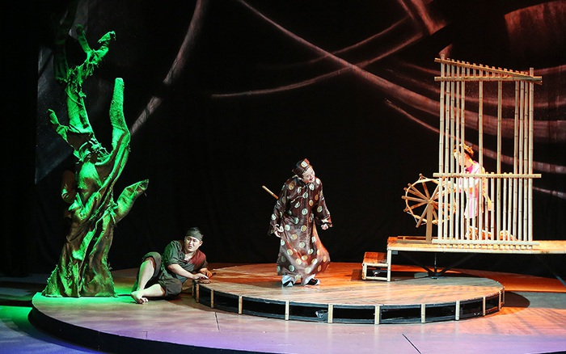
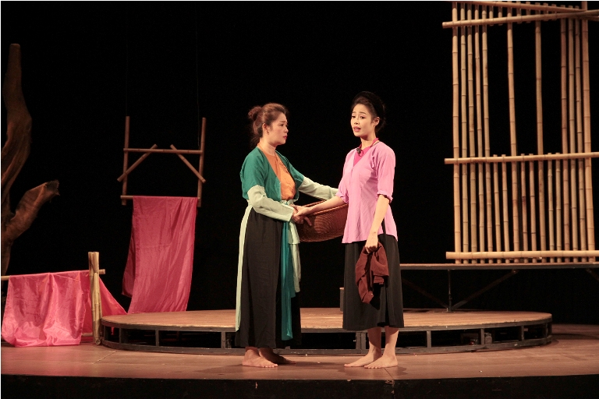
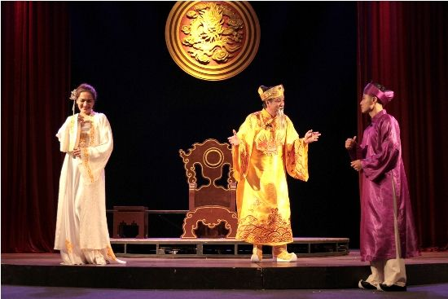
Thành phần trong vở kịch

Slide 16
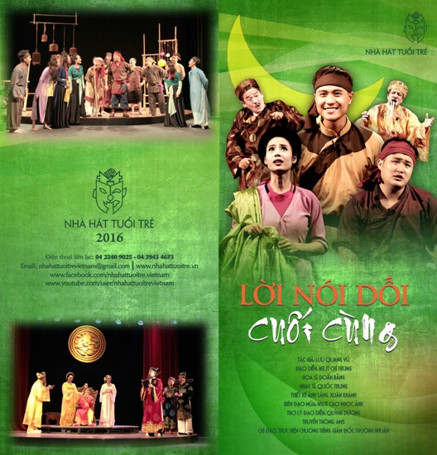

Slide 17
PHIẾU HỌC TẬP 02
Thành phần của vở diễn
Tác giả
Đạo diễn
Họa sĩ
Nhạc sĩ
Thiết kế ánh sáng
Biên đạo múa
Trợ lí đạo diễn
Truyền thông
Chỉ đạo thực hiện chương trình
Âm thanh
Ánh sáng
Chỉ huy buổi biểu diễn
Tác động của các thành phần tham gia khác nhau trong vở diễn đến kịch bản sân khấu:………………………………………………………………………………………………………………………………………

Slide 18
Thành phần của vở diễn | Vai trò
Tác giả | Người viết kịch bản
Đạo diễn | Người chịu trách nhiệm cho chất lượng nghệ thuật của bộ phim, chỉ đạo diễn xuất.
Họa sĩ | Chịu trách nhiệm thiết kế mỹ thuật sân khấu.
Nhạc sĩ | Sáng tác nhạc cho vở diễn
Thiết kế ánh sáng | Chịu trách nhiệm thiết kế ánh sáng sân khấu.
Biên đạo múa | Giám sát công việc hằng ngày của các diễn viên và lập lịch trình các thiết bị quay phim, kịch bản và dựng cảnh
Trợ lí đạo diễn | Người sát cánh bên cạnh Đạo diễn trong 1 thời gian dài để phục vụ cũng như đôn đốc tiến độ làm việc
Truyền thông | Quảng bá tác phẩm đến công chúng
Chỉ đạo thực hiện chương trình | Chỉ đạo và chịu trách nhiệm chung
Âm thanh | Chịu trách nhiệm thiết lập thiết bị âm thanh, giám sát mức độ và chất lượng, giải quyết các vấn đề khi chúng phát sinh
Ánh sáng | Người chịu trách nhiệm về giàn đèn
Chỉ huy buổi biểu diễn | Chịu trách nhiệm điều hành buổi biểu diễn

Slide 19
Tác động của các thành phần tham gia khác nhau trong vở diễn đến kịch bản sân khấu: Vở diễn trên sân khấu là một sáng tạo của tập thể, trong đó không chỉ có đạo diễn, biên kịch mà tất cả diễn viên, họa sĩ, biên đạo múa,…cùng góp phần đồng sáng tạo nên vở kịch. Mỗi thành viên trong ê – kíp sản xuất bằng trải nghiệm cuộc sống, cảm nhận riêng của mình sẽ đem lại cho kịch bản một cách tiếp cận riêng, một đời sống riêng. Vì thế mỗi lần công diễn là một lần văn bản văn được học tái sinh trong một hình hài mới, mang một thông điệp mới.

Slide 20
Thảo luận nhóm: Thời gian 10 phút
- Nêu một số cử chỉ hành động của nhân vật trên sân khấu? Những cử chỉ, hành động đó nhằm biểu đạt điều gì?
- Theo em cách sử dụng ngôn ngữ hình thể tạo nên hiệu ứng gì cho người xem? Liệu cách diễn xuất đó đã thực sự thuyết phục chưa? Vì sao?
- Theo em ngôn ngữ hình thể đóng vai trò gì trong việc thể hiện nhân vật?

Slide 21
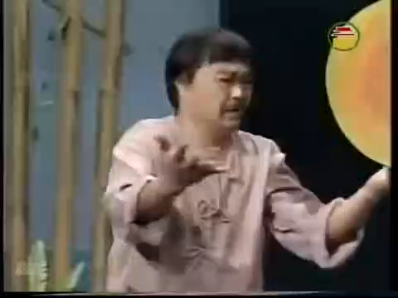

Slide 22
- Trong diễn xuất ngôn ngữ hình thể là yếu tố góp phần quan trọng vào sự thành công của một vai diễn. Ngôn ngữ hình thể sẽ giúp vai diễn có cảm xúc và có hồn hơn. Ngôn ngữ hình thể sẽ giúp khán giả tiếp nhận vai diễn một cách trực quan hơn.
- Ngôn ngữ hình thể không chỉ giúp bộc lộ nội tâm, tính cách, số phận nhân vật mà còn là một yếu tố ước lệ nhằm biểu đạt những thông tin khác trong một vở kịch như thời gian, không gian và những thông điệp quan trọng trong vở diễn.

Slide 23
Vở diễn tái hiện bối cảnh của Việt Nam nơi thôn quê xưa trên sân khấu đương đại bằng cách nào để giúp người xem cảm nhận được sức sống, không khí của đời sống người Việt nơi thôn quê?

Slide 24
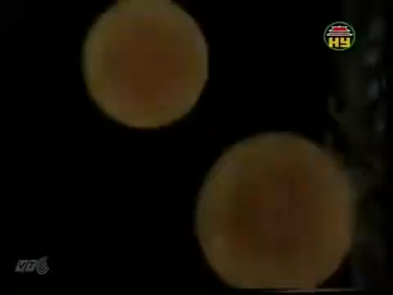

Slide 25
Để khắc phục những giới hạn của sân khấu, người ta có thể sử dụng ngôn ngữ đối thoại như một phương tiện để miêu tả bối cảnh giúp người đọc có thể hình dung được không khí của các tình huống, sự kiện, hành động trong vở kịch.

Slide 26
Thảo luận nhóm: Thời gian 10 phút
Cảm nhận của em về không gian sân khấu của vở diễn? vì sao đạo diễn lại quyết định tổ chức không gian sân khấu như vậy? Việc sắp đặt không gian đó tạo nên hiệu ứng gì nơi người xem và truyền tải trông điệp nghệ thuật nào?
Không gian sân khấu khác không gian đời thực ở điểm nào?
Làm thế nào để có thể vừa truyền tải được thông điệp nghệ thuật vừa đem lại cho người xem cảm giác sống động, tự nhiên nhất?

Slide 27
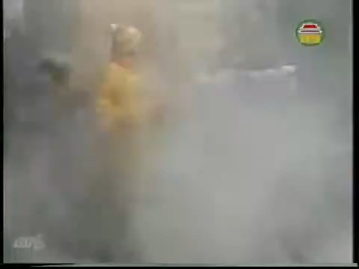

Slide 28
Không gian sân khấu là không gian ước lệ. Nó vừa cố gắng mô phỏng đời sống thực, vừa cố gắng khắc phục những hạn chế của sân khấu để mở rộng tối đa khả năng khả năng biểu hiện đời sống, vừa trực quan hóa các yếu tố của kịch bản để người xem có thể hình dung ra bối cảnh. Không khí của vở kịch, đồng thời lại phải tạo nên sự hấp dẫn thị giác đối với người xem. Vì thế, nó vừa giống nhưng lại vừa khác với không gian thực.

Slide 29
Tất cả các yếu tố trên sân khấu như âm thanh, ánh sáng, đạo cụ, phông, nền, bố cục,… đều mang ý nghĩa biểu tượng và được sắp đặt một cách thống nhất, chặt chẽ, nhằm làm nổi bật thông điệp của vở diễn
-> Không gian sân khấu có vai trò quan trọng đối với sự thành công của vở diễn.

Slide 30
Thảo luận nhóm: thời gian 5 phút
Các yếu tố âm thanh, ánh sáng, đạo cụ,.. có vai trò như thế nào trên sân khấu?

Slide 31
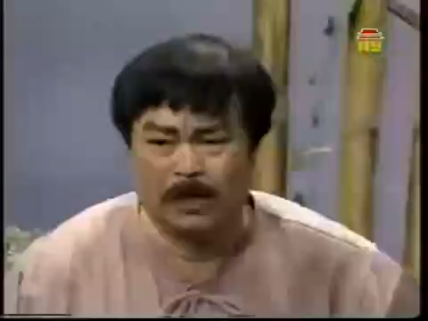

Slide 32
Các hiệu ứng âm thanh, ánh sáng, đạo cụ trên sân khấu có tác dụng làm nổi bật diễn xuất của diễn viên, hỗ trợ biểu đạt nội tâm của nhân vật, tạo không khí cho vở kịch đồng thời mang ý nghĩa biểu tượng và góp phần làm nổi bật thông điệp.

Slide 33
Vì sao đạo diễn và diễn viên lại cải biên vở kịch? Những cải biên đó có thuyết phục không? Vì sao?

Slide 34
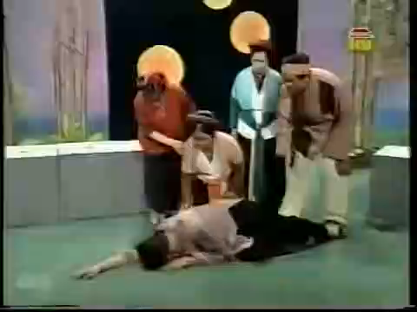

Slide 35
Khi đưa một kịch bản văn học lên sân khấu, người ta có thể cải biên kịch bản gốc để truyền tải một thông điệp mới để vở kịch gần gũi hơn với khán giả để truyền hơi thở đương đại vào trong tác phẩm văn chương. Đó là một cách tiếp nhận văn học, tạo cho tác phẩm văn học một đời sống mới.

Slide 36
Làm thế nào để một vở diễn vốn được dàn dựng dựa trên truyện cổ dân gian và được viết từ hơn 20 năm trước lại có thể gần gũi và hấp dẫn người xem đương đại?

Slide 37
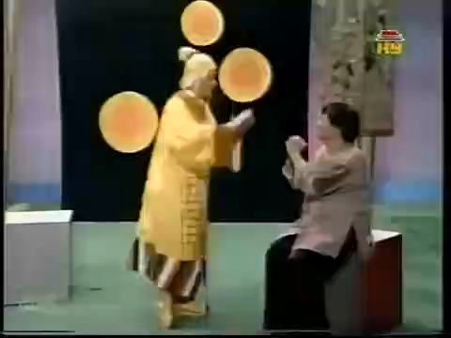

Slide 38
Vở diễn đã đề cập đến vấn đề muôn thuở của nhân loại, có ý nghĩa trong mọi thời đại đó là vấn đề được sống là chính mình, hài hòa giữa linh hồn và thể xác. Các nghệ sĩ cũng lồng ghép rất nhiều yếu tố đương đại vào vở kịch tạo nên sự đồng cảm nơi người xem. Đồng thời, cách bài trí sân khấu, hóa trang và diễn xuất… cũng tạo nên sự hấp, lôi cuốn với người xem

Slide 39
Thảo luận nhóm: thời gian 7 phút
Kể tên những tác phẩm văn học đã được chuyển thể thành các tác phẩm sân khấu khác? Việc sân khấu hóa có tác động như thế nào tới số phận của tác phẩm văn chương?

Slide 40
Sân khấu hóa cũng là một hoạt động tiếp nhận văn học. đó là một hoạt động tiếp nhận đặc biệt, trong đó người đọc không phải là một cá nhân mà là một tập thể đạo diễn, biên kịch, diễn viên, họa sĩ,… mỗi người tiếp nhận sẽ đem lại một góc nhìn, cách kiến giải riêng về tác phẩm, đồng thời cùng tạo nên một hình tượng nghệ thuật thống nhất. Mặt khác, sân khấu hóa là quá trình chuyển dịch ngôn ngữ văn học – một chất liệu phi vật thể sang ngôn ngữ của nghệ thuật sân khấu một chất liệu vật thể trực quan, cảm tính. Quá trình chuyển dịch đó khiến cho hình tượng văn học bị biến đổi. Sân khấu hóa cũng là quá trình đương đại hóa tác phẩm, khiến cho các hình tượng văn học trở lên gần gũi hơn với người xem đương đại. Quá trình sân khấu hóa, vì vậy, là quá trình làm sống lại tác phẩm, tạo cho tác phẩm một sức sống mới.

